Slide 1
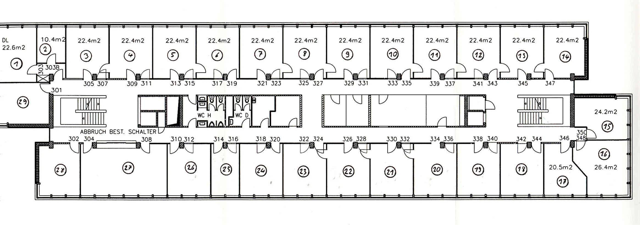
BEISPIEL
Erste Hilfe
Fluchtrichtung
Feuerlöscher
Notruftelefon
Notdusche
Fluchtweg / Ausgang
Standort
Löschposten
Notfallkoffer
Augendusche
Sammelplatz
Fluchtkorridor
Handtaster
Löschdecke
Krankentrage
Defibrillator
Fluchttreppe

Slide 2
Legende zum anpassen
Standort
Gemeindesaal
Notfallkoffer
Löschdecke
Feuerlöscher
Gemeindesaal
Löschposten
Handtaster
Notruftelefon
Erste Hilfe
Notdusche
Erste Hilfe
Fluchtrichtung
Augendusche
Feuerlöscher
Notruftelefon
Notdusche
Fluchtweg / Ausgang
Standort
Krankentrage
Löschposten
Notfallkoffer
Augendusche
Sammelplatz
Horizontaler Fluchtweg
Fluchtrichtung
Handtaster
Löschdecke
Krankentrage
Defibrillator
Vertikaler Fluchtweg
Fluchtweg / Ausgang
Sammelplatz
Defibrillator
Horizontaler Fluchtweg
Vertikaler Fluchtweg
Erste Hilfe
Fluchtrichtung
Feuerlöscher
Notruftelefon
Notdusche
Fluchtweg / Ausgang
Standort
Löschposten
Notfallkoffer
Augendusche
Sammelplatz
Horizontaler Fluchtweg
Handtaster
Löschdecke
Krankentrage
Defibrillator
Vertikaler Fluchtweg
Gemeindesaal

